Slide 1
מטלה תכנותית
קורס 20940
ממ"ן 16, מבוא לאבטחת המרחב המקוון
עידו קלמן (331771535) ואורי סטרוק (338054042)

Slide 2
מבוא
בניסוי זה נסקור מנגנוני אימות שונים מבוססי סיסמאות, שהם שכבת האבטחה המרכזית ברוב המערכות המודרניות.
היעילות של שכבת אבטחה זו תלויה בצורה ישירה הן בהגנות הממומשות על ידי שרת האימות, והן באפקטיביות של אלגוריתמי הגיבוב בהם השרת משתמש על מנת לעבד את סיסמאות המשתמשים.

Slide 3
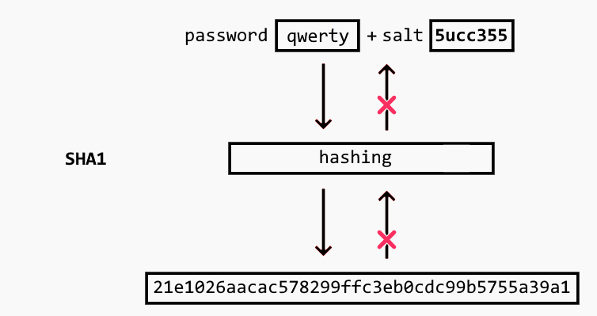
תהליך הגיבוב
גיבוב סיסמאות הוא תהליך חד כיווני שבו הסיסמה המקורית של המשתמש מומרת למחרוזת באורך קבוע באמצעות אלגוריתם מתמטי
אחת המטרות של גיבוב סיסמאות הוא לא לאחסן את הסיסמה בפורמט קריא, אלא רק את הגיבוב

Slide 4
מתקפת Bruteforce
מתקפה שבה התוקף מנסה באופן שיטתי מספר רב של סיסמאות עד למציאת הסיסמה הנכונה
מתבססת על ידיעה של שם המשתמש שאליו התוקף מנסה לפרוץ
בדרך כלל מתבצעת על ידי סריקה וניסוי של כל מרחק הפתרונות והצירופים האפשריים

Slide 5
מתקפת Password Spray
מתקפה הפוכה בגישתה ממתקפת Bruteforce – במקום לנסות הרבה סיסמאות על משתמש אחד, מנסים מספר מצומצם יותר של סיסמאות שנחשבות נפוצות על חשבונות רבים.

Slide 6
מתודולוגיית ניסויים
המטרה הראשונה שלנו היא לבחון בנפרד את היעילות של כל אחד מהאלגוריתמים לגיבוב הסיסמאות. ולכן:
ניסוי 1 – Bruteforce, ללא הגנות מיוחדות, עם האלגוריתם SHA256
ניסוי 2 – Bruteforce, ללא הגנות מיוחדות, עם האלגוריתם Bcrypt
ניסוי 3 – Bruteforce, ללא הגנות מיוחדות, עם האלגוריתם Argon2id

Slide 9
התוצאות
באופן חד משמעי ניתן לקבוע כי דירוג האלגוריתמים (מבחינת כמות הזמן הנדרשת לפצח את אותן סיסמאות, עם אלגוריתם אחר בכל פעם) הוא:
במקום הראשון – bcrypt
במקום השני – argon2id
במקום האחרון – SHA256

Slide 10
הגנות בצד שרת
המטרה הבאה שלנו היא לבחון בנפרד את היעילות של כל אחת מההגנות הממומשות בשרת שלנו. ההגנות שבחנו:
1. שימוש ב- Pepper
2. שימוש ב- CAPTCHA
3. שימוש ב- Rate Limiting
4. שימוש ב- TOTP
5. שימוש ב- Account Lockout

Slide 11
Rate Limiting VS. Default

Slide 12
Pepper VS. Default

Slide 13
CAPTCHA VS. Default

Slide 14
תוצאות
ההמלצות שלנו לשימוש בהגנות בשרת:
1. הפעלה של מנגנון TOTP יכולה למנוע בצורה מוחלטת מתקפות "טיפשות" מהסוג שביצענו בדוח זה
2. הפעלה של מנגנון נעילת חשבונות (Account Lockout) גם הוא יכול למנוע בצורה מוחלטת את ההצלחה של מתקפות Bruteforce ו- Password Spraying
3. הגנות כגון שימוש ב- Pepper, והפעלת CAPTCHA ו- Rate limiting יכולות להאט את התוקף בצורה משמעותית, אך לא למנוע בצורה מוחלטת את הפריצה מול תוקף חזק בעל משאבים רבים

Slide 15
סיכום

